Slide 1
Соблюдай пдд
Группа 2б
Сагачко н.с.

Slide 2
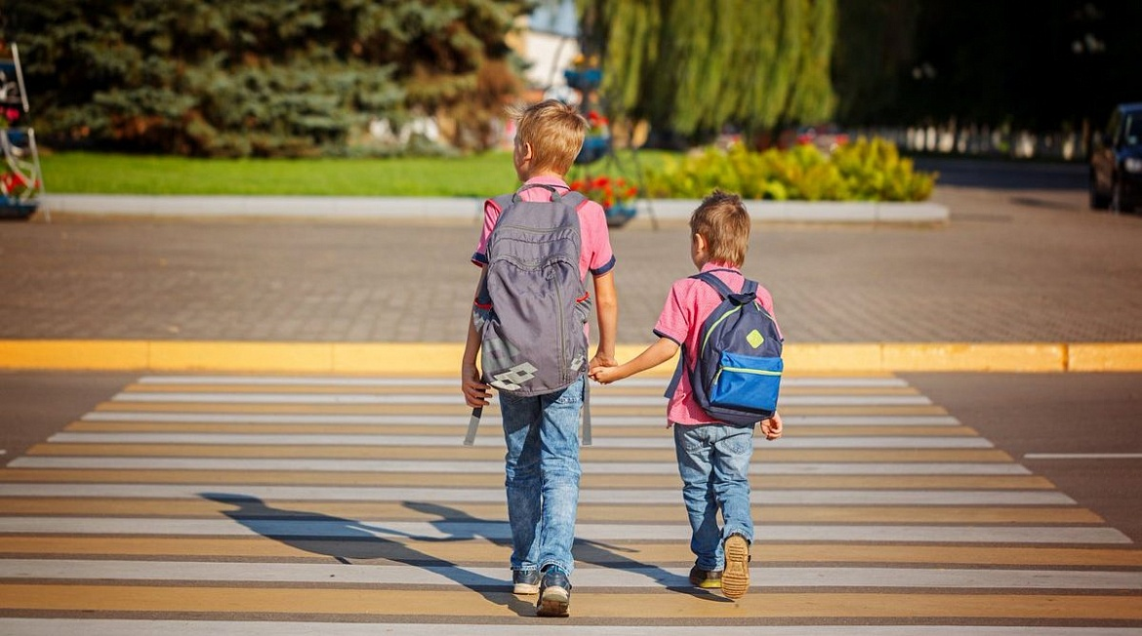
"Пешеход" - лицо, находящееся вне транспортного средства на дороге либо на пешеходной или велопешеходной дорожке и не производящее на них работу. К пешеходам приравниваются лица, передвигающиеся в инвалидных колясках без двигателя, ведущие велосипед, мопед, мотоцикл, везущие санки, тележку, детскую или инвалидную коляску, а также использующие для передвижения роликовые коньки, самокаты и иные аналогичные средства.

Slide 3
Дорожные рабочие, выполняющие дорожно-ремонтные работы, пешеходами не являются и правила для пешеходов им выполнять не обязательно.

Slide 4
Пешеходы должны двигаться:
по тротуарам
пешеходным дорожкам
велопешеходным дорожкам
придерживаясь правой стороны
А при их отсутствии - по обочинам. Если все это отсутствует, то пешеходы могут двигаться по краю проезжей части навстречу движению транспортных средств. Лица, передвигающиеся в инвалидных колясках без двигателя, ведущие мотоцикл, мопед, велосипед, в этих случаях должны следовать по ходу движения транспортных средств.

Slide 5
При переходе дороги и движении по обочинам или краю проезжей части в темное время суток или в условиях недостаточной видимости пешеходам рекомендуется, а вне населенных пунктов пешеходы обязаны иметь при себе предметы со световозвращающими элементами и обеспечивать видимость этих предметов водителями транспортных средств.

Slide 6
Пешеходы должны переходить дорогу по пешеходным переходам, в том числе по подземным и надземным, а при их отсутствии — на перекрестках по линии тротуаров или обочин. Пешеходный переход – это специальная область на проезжей части, выделенная для перехода пешеходов на другую сторону улицы или дороги

Slide 7
Правила пересечения проезжей части по пешеходному переходу:
По нерегулируемому: Остановиться у дороги; Посмотреть по сторонам, убедиться, транспорт тебя увидел и пропускает; Спокойным шагом перейти, не забывая смотреть по сторонам.
По регулируемому, т.е. регулирует движение пешеходный светофор: Остановиться у дороги; Дождаться разрешающего сигнала светофора – зеленый свет; Посмотреть по сторонам, убедиться, транспорт тебя увидел и пропускает; Спокойным шагом перейти, не забывая смотреть по сторонам.

Slide 8
В местах, где движение регулируется, пешеходы должны руководствоваться сигналами регулировщика или пешеходного светофора, а при его отсутствии – транспортного светофора. В случае, если сигнал светофора противоречит сигналу регулировщика, то нужно следовать сигналу последнего.

Slide 9
При приближении транспортных средств с включенным проблесковым маячком синего цвета (синего и красного цветов) и специальным звуковым сигналом пешеходы обязаны воздержаться от перехода проезжей части, а пешеходы, находящиеся на ней, должны незамедлительно освободить проезжую часть.

Slide 10
Дорожные знаки для пешеходов:

